Slide 1

半导体物理 Semiconductor Physics
大连理工大学微电子学院
张贺秋 副教授
联系方式：QQ：7196381；微信：zhang7196381
Email:hqzhang@dlut.edu.cn;电话：13154112202
Notes:
同学你好！我是大连理工大学微电子学院张贺秋副教授。在此我们要共同学习半导体物理这门课程。当前，正处在新型冠状病毒的疫情防控的特殊时期，促成了我们半导体物理进行线上上课的全新模式。这是我个人第一次尝试线上上课。对于我个人来说这是一个挑战，也是一个机遇。希望我们的线上课的学习达到比线下课的学习更好的效果。当然这不是我一个人的事情，而是上我课的同学所有人需要努力的。在学习的过程中，你有什么疑问，可以发在我们在线课程的讨论群中，可以在上课期间随时提问，可以在我建立的QQ答疑群中提问。我将每天拿出固定的时间进行答疑。

Slide 2
研究方向：利用半导体材料制备各种传感器。
pH传感器、葡萄糖传感器、温度传感器、霍尔传感器、氢气传感器。

Slide 3
成绩分配
《半导体物理》必修，专业基础课，48学时，3学分；
课程成绩比例分配：
期末考试（70%）+平时成绩（30%）
Notes:
半导体物理这门课是大连理工大学微电子学院开设的必修课，是两个专业的专业基础课程，共48学时，3学分。这门课程的成绩分配为期末考试占百分之七十，平时成绩占百分之三十。平时的成绩包括作业、课堂互动、签到、课程音频和章节测试等。具体的分配方式可能会有所调整。

Slide 4
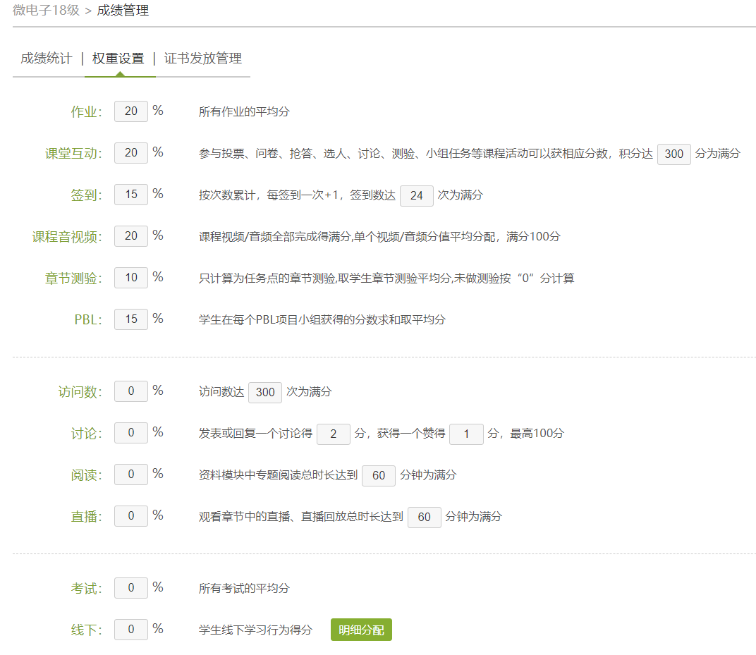
成绩分配

Slide 5
什么是半导体？
半导体：semiconductor；导体：conductor；绝缘体：insulator
半导体的导电性能介于导体与绝缘体之间的材料。
室温：10⁻³ Ω⋅cm∼10⁹ Ω⋅cm
通过调制能够使半导体的导电性能介于导体与绝缘体之间的材料。
掺入杂质元素
改变温度
光照
电磁场
Notes:
那么什么是半导体。通常半导体是指导电性能介于导体与绝缘体之间的材料。但是一定要注意，在一定温度下，没有任何外界作用，电场又不是很强的情况下，一块半导体材料的导电性能是一定的。之所以说半导体的导电性能介于导体和绝缘体之间。是由于半导体材料的导电性能通过一定的调制能够使半导体的导电性能处于导体与绝缘体之间。这就是半导体的魔力所在。也是能够制备具有各种性能的半导体器件的原因所在。那么你知道怎样可以改变半导体的导电性能吗？在半导体材料中掺入其他元素杂质可以改变半导体的导电特性和导电类型。改变温度，半导体的导电性能也发生变化。适当的光照能够增加半导体的导电性能，外界电磁场同样可以改变半导体的导电性能，除了这些因素还有一些因素也能够改变半导体的导电性能。在此就不一一介绍。那么半导体材料为什么会具有这些特性呢，其根本原因是什么呢。任何能够控制这些性能呢？这正是半导体物理课程所要解决的问题。

Slide 6
为什么要学半导体物理?
1、半导体物理在电子科学与技术学科体系中的地位。
Notes:
刚刚说了，学习了半导体物理之后，就能够知道半导体材料为什么具有导电性能变化的原因。下面我们从半导体物理在电子科学与技术学科体系中的地位和半导体物理与微电子学的关系进一步说明为什么要学习半导体物理。

Slide 7
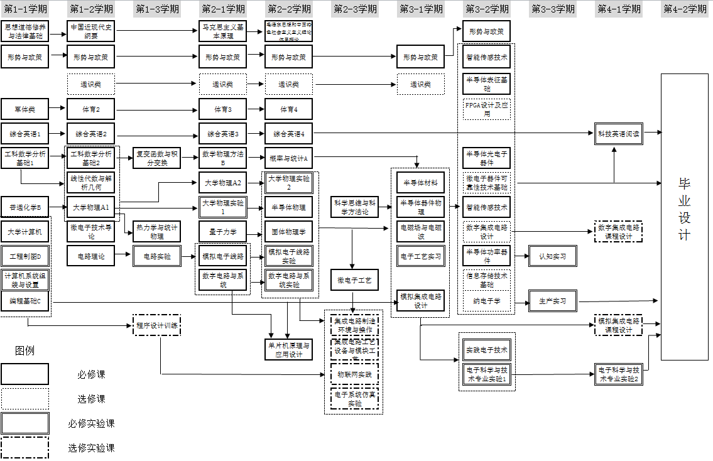
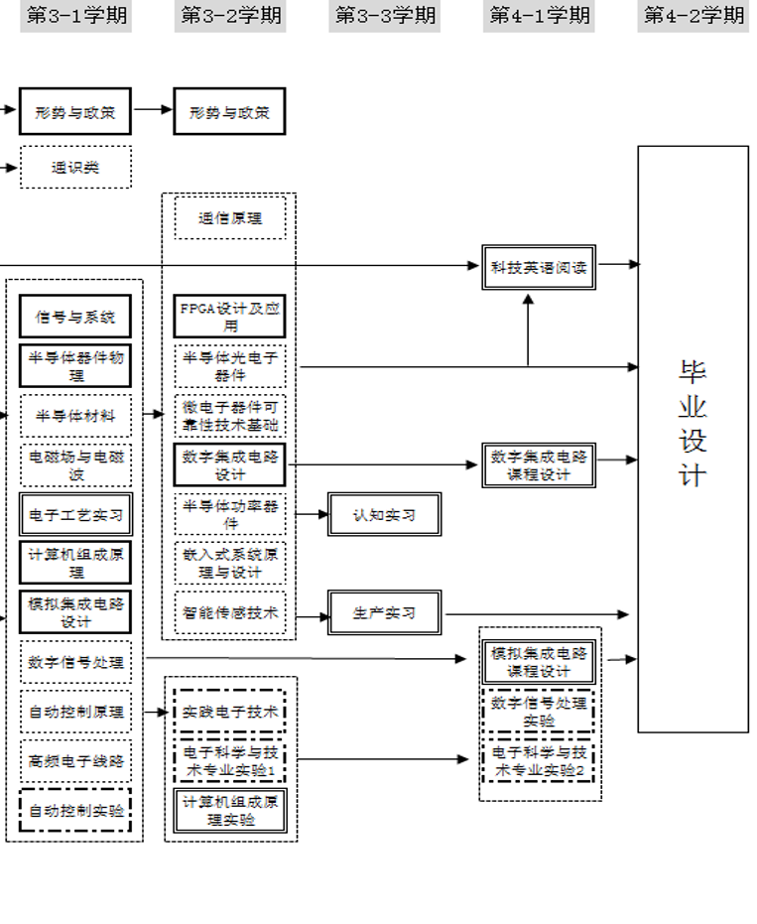
集成电路设计与集成系统
电子科学与技术

Slide 8
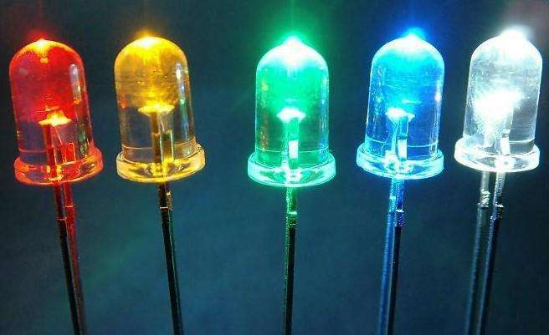
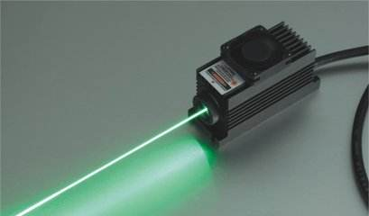
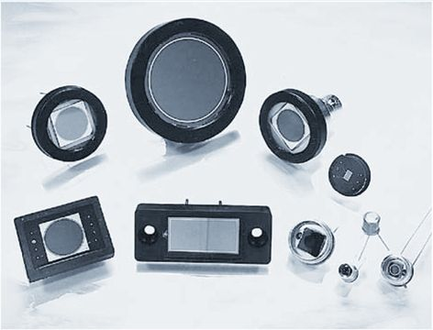
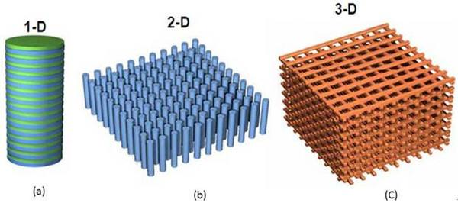
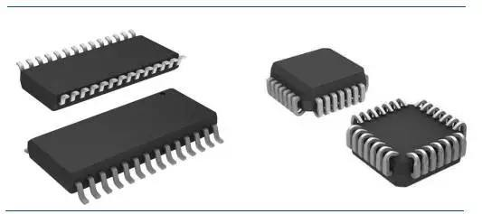
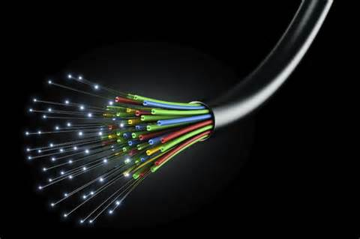
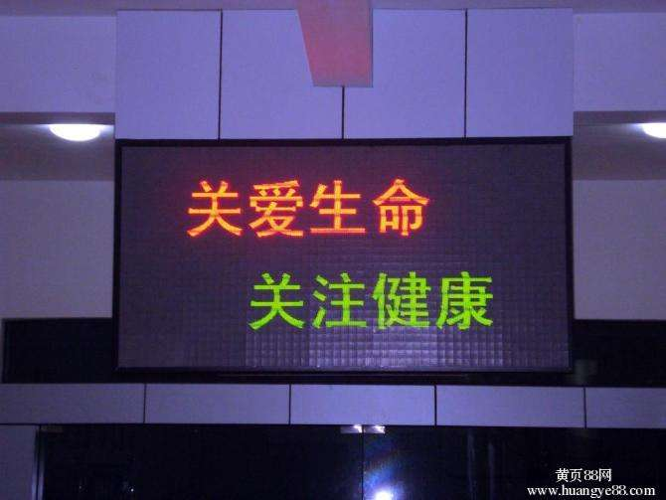
半导体物理与微电子学之间的关系
固态电子学
光电子学
微电子学
光电子学是光学和电子学相结合而形成的新技术学科。狭义地指光-电转换器件及其应用的领域。光电子学还包括光电子能谱学，它利用光电子发射带出的信息研究固体内部和表面的成分和电子结构。
微电子学是研究在固体（主要是半导体）材料上构成的微小型化电路、电路及系统的电子学。
Notes:
再来看，半导体物理与微电子学之间的关系。微电子学是固体电子学的分支之一，固体电子学的另一个分支是光电子学。光电子学时光学和电子学相结合而形成的新技术学科。狭义地指光-电转换器件及其应用的领域。光电子学还包括光电子能谱学，它利用光电子发射带出的信息研究固体内部和表面的成分和电子结构。光电子学及其系统的发展，其关键是光电子器件。光电子器件主要有作为信息载体的光源（半导体发光二极管、半导体激光器等）、辐射探测器(各种光-电和光-光转换器)、控制与处理用的元器件（各种反射镜、透镜光栅、偏振片、斩光器、电光晶体和液晶等）、光学纤维（光纤波导、光纤束、光纤传感器等）以及各种显示显像器件（低压荧光管、电子束管、白炽灯泡、发光二极管、液晶显示器件等）。微电子学是研究在固体（主要是半导体）材料上构成的微小型化电路、电路及系统的电子学。微电子学的核心是集成电路。

Slide 9
半导体芯片工艺：上游、中游、下游产业https://baijiahao.baidu.com/s?id=1610101079864722416&wfr=spider&for=pc
1、上游产业有哪些？（多选）
A、靶材；B、电脑；C、硅晶圆；D、传感器；E、集成电路设计；F、手机
2、中游产业有哪些？（多选）
A、靶材；B、电脑；C、集成电路制造；D、传感器；E、集成电路设计；F、手机
3、下游产业有哪些？（多选）
A、靶材；B、电脑；C、医疗设备；D、传感器；E、集成电路设计；F、手机
推荐观看：集成电路设计，layout 版图推荐看专用集成电路设计http://www.iqiyi.com/w_19rtmz49yl.html

Slide 10
半导体物理的发展
推荐阅读：寻找中国半导体的艰辛发展历程
https://tech.hqew.com/news_2060463
Notes:
下面来了解半导体物理的发展，半导体物理的发展就是人们对半导体材料的不断认识，并提出用能带理论解释半导体中电子运动状态，从而指导半导体器件制备，并不断促进微电子产业发展的过程。也就是从实践理论，再从理论到实践不断发展的过程。

Slide 11
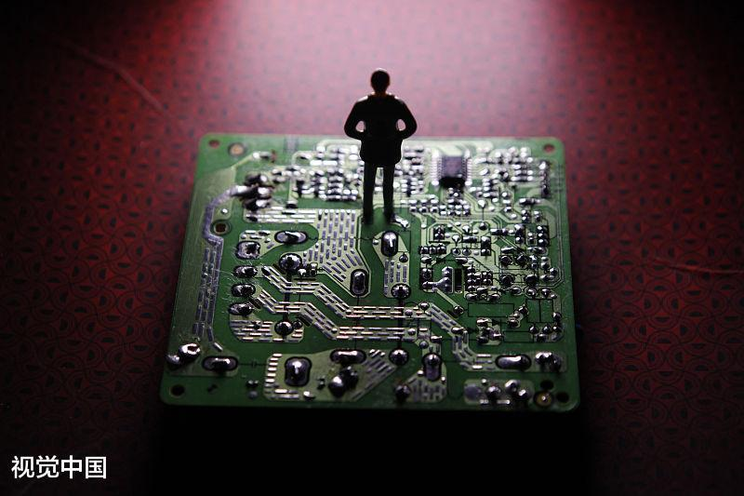
急需集成电路人才！

Slide 12
半导体物理研究内容
半导体物理是研究半导体原子状态和电子状态以及半导体和半导体器件内部电子输运过程的学科。
器件工作基础
输运理论
能带理论
晶格动力学理论
七、半导体的
接触现象
五、半导体中的电导
现象和霍耳效应
三、半导体中的
电子状态
一、晶体结构
二、晶格振动和晶格缺陷
统计理论
八、半导体表面
六、非平衡载流子
四、半导体中载流
子的统计分布
Notes:
下面就来说明半导体物理课程具体包含哪些内容，各部分内容之间有什么关联。
半导体物理是研究半导体原子状态和电子状态以及各种半导体器件内部电子过程的学科。研究半导体中的原子状态是晶格动力学内容。半导体物理的课程中第一章的晶体结构和第二章的晶格振动和晶格缺陷，简单的介绍晶体的结构和晶体原子的振动及晶体中的缺陷类型。这部分内容也是固体物理的主要内容。在此基础上，利用量子力学的能带理论，在第三章介绍半导体中的电子状态，主要包括定性的介绍能带理论，以及与半导体能带相关的各种概念。主要在半导体物理课程中半导体都是指的单晶体半导体体材料，就是尺寸比较大，不需要考虑量子力学尺寸限制效应，即半导体表面对半导体内部的特性无影响。第四章，能带理论结合统计理论（热力学与统计物理知识点），半导体中载流子的统计分布。即在热平衡状态，完美半导体和掺入杂质半导体中电子分布，讨论了电子浓度随温度变化规律。第三章和第四章就是研究半导体中电子状态。接下来，知道了半导体中电子状态，要研究的就是半导体中电子的输运过程。分别是第五章热平衡状态下在电场和磁场中电导现象和霍尔效应。以及第六章当半导体处在非热平衡状态，如在一定波长光照情况下半导体中电子输运过程。最后就是要研究半导体器件内部电子输运过程。第七章半导体的接触现象和第八章半导体表面。

Slide 13
参考书
黄昆，谢希德 《半导体物理学》，科学出版社，1958年
黄昆，韩汝琦 《半导体物理基础》，科学出版社，1979年
刘文明 《半导体物理学》，吉林人民出版社，1982年
刘恩科等 《半导体物理学》，国防工业出版社（1~7版）
孟宪章，康昌鹤 《半导体物理学》，吉林大学出版社，1993年
中岛坚志郎 《半导体工程学》，科学出版社，2001年
叶良修 《半导体物理学》，高等教育出版社，1987年
方俊鑫，陆栋 《固体物理学》，上海科学技术出版社，1993年
曾谨言 《量子力学》，科学出版社，2000年

Slide 14
谢谢观看！
Notes:
本节课就到这里，再见！

